Slide 1
KEBUTUHAN & SPESIFIKASI SOFTWARE

Slide 2
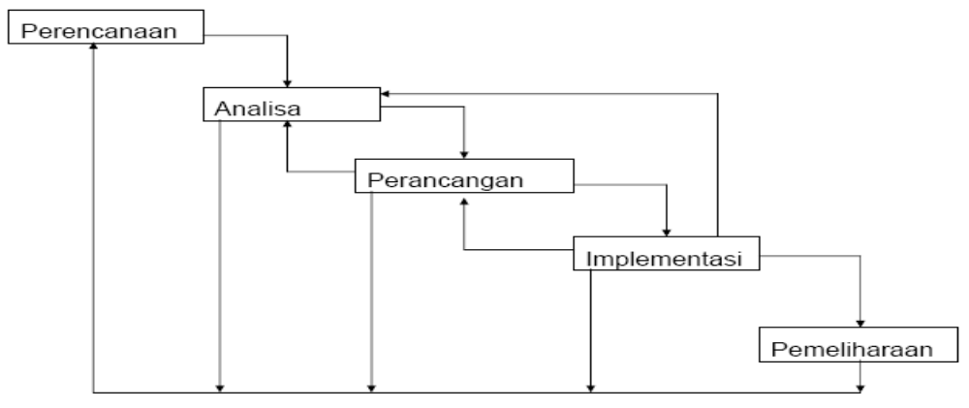
Tahapan Pengemb. Sistem
Sistem yang baik adalah yang selalu menyesuaikan dengan perubahan lingkungan yang terjadi disekitarnya atau sistem tersebut harus dinamis menuju keadaan yang lebih baik.
RPL

Slide 3
Tahapan Pengemb. Sistem
Tahap Perencanaan : menyangkut studi kebutuhan user, studi kelayakan baik secara teknis maupun teknologi serta penjadwalan pengembangan suatu proyek sistem
Tahap Analisis : yaitu tahap dimana kita berusaha mengenali segenap permasalahan yang muncul pada pengguna, mengenali komponen-komponen sistem, obyek-obyek, hubungan antar obyek dan sebagainya
Tahap Perancangan : yaitu tahap dimana kita mencoba mencari solusi permasalahan yang didapat dari tahap analisa
Tahap Implementasi : tahap dimulainya pemilihan perangkat keras, penyusunan perangkat lunak aplikasi, melihat apakah sistem yang dibuat sudah sesuai dengan kebutuhan user atau belum .
Tahap Pemeliharaan : mulai melakukan pengoperasian sistem dan jika diperlukan dapat melakukan perbaikan-perbaikan kecil

Slide 4
Teknologi Object Oriented
Merupakan paradigma baru dalam rekayasa software yang didasarkan obyek dan kelas
Teknik object oriented memandang software bagian per bagian dan menggambarkannya dalam satu obyek
Teknologi obyek menganalogikan sistem aplikasi seperti kehidupan nyata yang didominasi obyek contoh :
1. Manusia adalah obyek yang memiliki atribut (nama, pekerjaan, rumah, dll.)
2. Manusia dapat berjalan, bicara, makan, minum, dll.
Obyek dapat beraksi dan bereaksi
RPL

Slide 5
4 Prinsip Dasar dari OOP
Abstraksi : memfokuskan pada karakteristik obyek
Enkapsulasi : menyembunyikan banyak hal yang terdapat dalam obyek yang tidak perlu diketahui obyek lain
Modularitas : membagi sistem yang rumit menjadi bagian-bagian yang lebih kecil
Hirarki : berhubungan dengan abstraksi dan modularitas yaitu pembagian berdasarkan urutan dan pengelompokan tertentu
RPL

Slide 6
4 Prinsip Dasar dari OOP (lanjutan.)
Bagi Software Engineer, Teknik Pemodelan Object Oriented berpengaruh dalam bahasa pemrograman, metodologi rekayasa, manajemen proyek, hardware, dsb
Analisis dan perancangan berorientasi obyek adalah suatu metode analisis yang memeriksa requirements (syarat-syarat/keperluan yang harus dipenuhi suatu sistem) dari sudut pandang kelas-kelas dan obyek-obyek dalam lingkup permasalahan
RPL

Slide 7
Konsep Dasar Object Oriented Analysis & Design (OOAD)
Obyek adalah benda secara fisik atau konseptual yang memiliki keadaan (state) dan perilaku (behavior).
Kelas (Class) adalah definisi umum (pola, template atau cetak biru) untuk himpunan obyek sejenis.
Kotak hitam dan Interface sebuah obyek digambarkan sebagai kotak hitam untuk mengakses obyek melalui interface. Kotak hitam berisi Kode (himpunan instruksi dengan bahasa yang dipahami komputer) dan Data.
Association dan Aggregation Association adalah hubungan antar obyek yang saling membutuhkan. Aggregation adalah menggambarkan seluruh bagian dari obyek.
RPL

Slide 8
Perbedaan Antara Metode Struktural dan OOAD
Terletak pada bagaimana data dan fungsi disimpan
Metode Struktural : data dan fungsi disimpan terpisah. Biasanya semua data ditempatkan sebelum fungsi ditulis.
Metode OOAD : data dan fungsi yang berhubungan dalam suatu obyek disimpan bersama-sama dalam satu kesatuan
RPL

Slide 9
Pemrograman Berorientasi Objek
Adalah kelanjutan dari proses analisa dan desain berorientasi obyek yang kemudian diimplementasikan dengan bahasa pemrograman berorientasi obyek. misal : C++, Java, Visual Basic, dsb
RPL

Slide 10
Keuntungan Utama OOAD:
Object oriented pendekatan jalan berpikirnya menggunakan konsep dunia nyata sedangkan Struktur Analisa menggunakan konsep fungsi.
Alasan menggunakan pendekatan OOAD :
– Pemahaman yang lebih baik tentang kebutuhan user
– Memberikan perancangan lebih jelas
– Design lebih flexibel
– Penguraian system lebih konsisten
– Memudahkan abstraksi data dan informasi yang
tersembunyi
– Software reuse – Maintenance mudah
– Implementasi flexibel
RPL

Slide 11
Deskripsi:
OBJECTIVE:
Lebih memahami RPL dalam penerapannya
menggunakan UML untuk pemodelan software
systems.
TARGET:
Diharapkan mahasiswa mengenal pengetahuan
tentang konsep2 modeling dan Object Oriented.
PREREQUISITES:
Lebih memahami konsep object.
Mengetahui tentang bahasa berorientasi object.
Mengetahui software engineering process.
RPL

Slide 12
Pemahaman Modeling
Apakah model itu?
– Model adalah penyederhanaan sesuatu yg real
Mengapa dilakukan modeling ?
– Membantu visualisasi
– Memberikan specification
– Memberikan sebuah template
– dokumentasi
RPL

Slide 13
Unified Modelling Language (UML)
Suatu bahasa yang dapat membuat model untuk semua jenis aplikasi perangkat lunak yang dapat berjalan pada perangkat keras
UML menyediakan beberapa notasi dan
artifact standar sebagai alat komunikasi bagi
pelaku dalam proses analisa dan desain
RPL

Slide 14
UML digunakan dimana?
Di beberapa system, penggunaan UML berbeda beda, UML dapat digunakan dimana-mana
Utamanya untuk :
Systems software
Business processes
RPL

Slide 15
Keuntungan UML
Menangkap proses bisnis
Meningkatkan komunikasi dan memastikan komunikasi yang benar
Kemampuan untuk membuat arsitektur perangkat lunak yang logis , tidak terikat pada bahasa implementasi
Mengatur kompleksitas
Membolehkan reuse design
RPL

Slide 16
Apakah tool?
Suatu peralatan yang mendukung setiap phase software development life cycle.
RPL

Slide 17
Mengapa menggunakanTool?
Membantu designer merancang software lebih cepat.
- Mendukung validations seperti:
Consistency checking
Completeness checking
Constrain checking.
- Waktu yang dibutuhkan untuk operasi dapat
diprediksi .
- Code generation
- Reverse engineering.
- Round trip engineering
- Conversion dari SSAD ke OOAD -
- Dokumentasi lebih cepat…dll
RPL

Slide 18
UML 2.0 diagrams:
Use case diagram
Class Diagram
Behavioral diagrams
- State chart diagrams
- Object diagram
- Activity diagrams
- Interaction diagrams
- Sequence diagrams
- Collaboration diagrams
4. Implementation diagrams
- Component diagram
- Deployment diagram
RPL

Slide 19
Diagram- diagram UML
Use Case Diagram
Class Diagram
Behavior Diagram :
- state chart diagram
- activity diagram
- interaction diagram : * sequence diagram
* collaboration diagram
Implementation Diagram
Component Diagram
Deployment Diagram
RPL

Slide 20
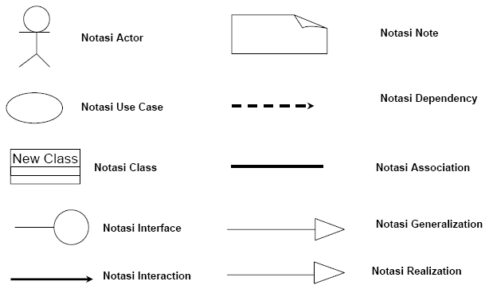
Notasi dalam UML
RPL

